Slide 1
Skulderfunktion og senfølger efter operation med onkoplastisk Teknik for brystkræft
DBCG Repræsentantskabsmøde -18. Januar 2021
Katrine Rye Hauerslev
Afdelingslæge, Ph.d.
Brystklinikken, Plastik- og brystkirurgi
Aarhus Universitetshospital
Vejledere: Peer Christiansen, Tine Engberg Damsgaard og Jens Overgaard

Slide 2
formål
Undersøge både subjektive symptomer og objektive fund af skulder, arm og brystmorbiditet i relation til brystkræftkirurgi
Beskrive ændringer i senfølger henover en tidsperiode på mere end 10 år
Fokus på morbiditet i relation til onkoplastisk brystkirurgi
Evaluere det kosmetiske resultat efter onkoplastisk kirurgi

Slide 3
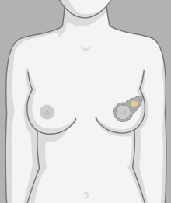
Onkoplastisk brystkirurgi - OPS
Klassifikation ifølge DBCG:
Volumen omplacering Volumen reduktion Volumen tilførsel

Slide 4
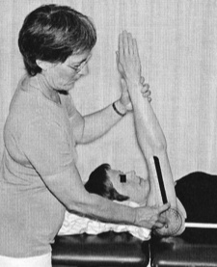
Studie-design
Præoperativt 18 mdr. efter operation +10 år efter operation
Spørgeskema:
Smerter i skulder, arm og bryst
Sensibilitet
Skulder mobilitet
Hævelse eller tyngdefornemmelse i armen
Kosmetisk resultat
Objektiv evaluering:

Slide 5
StudIE I – Deltagere ved LT-FU & oprindelige studie
 |  | Long-term follow-up | AHM’s original study
Number of participants |  | 70 | 395
Age at operation – Median (range) |  | 54 (41-68) | 59 (29-76)
Age at long-term follow-up– Median (range) |  | 65 (52 – 79) | NA
Years since operation – Median (range) |  | 11.7 (11-13) | NA
Operation groups – N (%) | 1: BCS + SLNB | 22 (31%) | 137 (35%)
 | 2: BCS + ALND | 27 (39%) | 102 (26%)
 | 3: Mastectomy + SLNB | 3 (4%) | 27 (7%)
 | 4: Mastectomy + ALND | 18 (26%) | 129 (33%)
Radiation therapy – N (%) |  | 61 (87%) | 310 (79%)

Slide 6
Studie I – LT-FU resultater fra spørgeskema
Functional impairments (one or more) 49%
Problems carrying heavy bags 41%
Problem reaching above the head 21%
Decreased hand and arm functioning 24%
Symptoms (one or more) 64%
Sensibility changes of the upper arm 23%
Pain in Breast region 53%
Pain in Shoulder 30%
Decreased shoulder mobility 26%
Swelling or heaviness of the arm 26%

Slide 7
Studie I – LT-FU resultater ved objektive evaluering
Forskelle mellem ‘opereret’ og ‘ikke-opereret’ side ved LT-FU:
 | Mean | 95%CI | Range
Arm volume | 34ml | (6 ; 62) | -162 to 340
Flexion | -5.5⁰ | (-8 ; -3) | -61 to 16
Abduction | -5.4⁰ | (-9 ; -2) | -52 to 18
Outward rotation | -7.9⁰ | (-12 ; -4) | -79 to 23
Sensibility changes, n (%) | 30 vs. 0 | (43% vs. 0%) | -

Slide 8
Studie I - KonKlusion
Kvinder behandlet for brystkræft, der havde symptomer og objektive fund på skulder, arm og brystmorbiditet 18 mdr. Efter brystkræftbehandlingen
- har persisterende symptomer ved gen-evaluering mere end 11 år efter brystkræft behandlingen.
Ved LT-FU beskrev 2/3 af deltagerne, at de havde et eller flere subjektive symptomer på skulder, arm og bryst-morbiditet.
Den objektive evaluering viste øget arm volumen og nedsat skulder mobilitet på den opererede side.
De objektive fund var milde eller beskedne, men anses for at kunne påvirke ADL.

Slide 9
Studie II & III – formål + design
Evaluere og sammenligne subjektive symptomer og objektive fund af skulder, arm og brystmorbiditet mellem patienter, der havde fået foretaget BCS +/- onkoplastisk teknik.
Evaluering af det kosmetiske resultat
Prospektivt med 18 mdr’s follow up
Spørgeskemaundersøgelser og objektiv evaluering inkl. Constant Shoulder Score

Slide 10
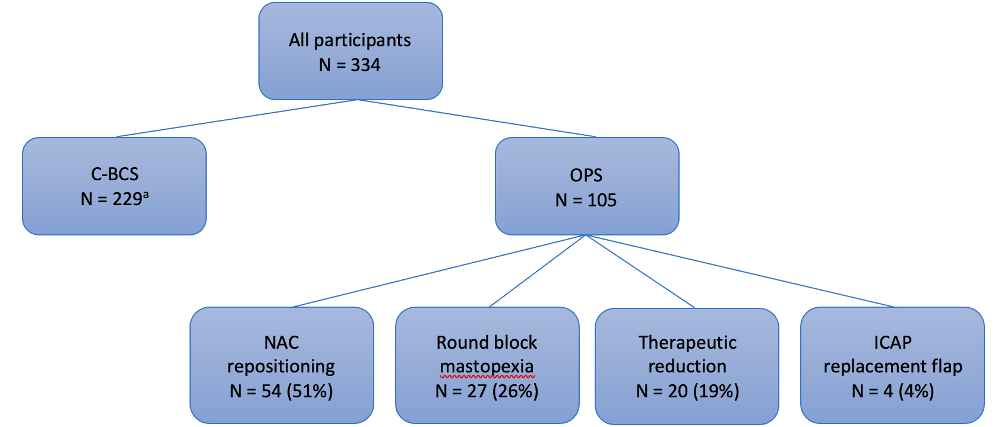
StudIE II - deltagere
SLNB / ALND
83% / 17%
SLNB / ALND
73% / 27%

Slide 11
StudIE II – resultater
Shoulder, arm, and breast morbidity at 18 months postoperatively
 | C-BCS |  | OPS |  | p-value
SYMPTOMS | N | % (CI) | N | % (CI)
Decreased hand and arm functioning | 39 | 17 (10-26) | 21 | 20 (13-29) | 0.512
Decreased shoulder mobility | 77 | 34 (25-44) | 26 | 25 (17-37) | 0.109
Pain - shoulder | 77 | 34 (25-44) | 24 | 23 (15-32) | 0.044*
Pain - breast | 143 | 62 (52-72) | 69 | 66 (56-75) | 0.524

Slide 12
Studie II - resultater
  SUBJEKTIV KOSMETISK EVALUERING:
  Godt / tilfredsstillende resultat = 91-98%
  Mindre tilfredsstillende / dårligt resultat = 0-6%

Slide 13
Studie II - resultater
Pain in the breast | Multivariable adjusted analysis
 | OR | P-value | 95%CI
Oncoplastic surgery No / yes | 1.01 | 0.984 | 0.58 – 1.76
Age, years continuous | 0.95 | 0.001 | 0.91 – 0.98
BMI, kg/h² continuous | 0.93 | 0.011 | 0.88 – 0.98
Tumor size, mm continuous | 0.99 | 0.517 | 0.99 – 1.01
Lumpectomy size, cm³ continuous | 1.00 | 0.337 | 0.99 – 1.01
Axillary surgery SLNB / ALND | 5.44 | 0.000 | 2.39 – 12.37
Reoperation No / yes | 0.85 | 0.599 | 0.45 – 1.58

Slide 14
Studie II - konklusion
18 mdr. efter lumpektomi er der en betydelig andel af patienterne, der angiver senfølger i skulder, arm og bryst.
På trods af større tumorer i OPS gruppen, er resultaterne fra den subjektive spørgeskema-
undersøgelse sammenlignelige med de resultater der følger efter C-BCS på mindre tumorer.
Symptomerne efter OPS varierer på samme vis som efter C-BCS
Det kosmetiske resultat efter OPS er sammenligneligt med BCS uden onkoplastisk teknik.

Slide 15
Studie III - resultater
 | C-BCS N = 104 | OPS N = 37 | p-value
Flexion, degrees | -5 (-11 - 1) | -8 (-13 - -3) | 0.45
Outward rotation, degrees | -4 (-9 - 2) | -12 (-20 - -3) | 0.14
Extension, degrees | -2 (-5 - 1) | -3 (-7 - 1) | 0.65
Arm volume, ml | 7 (-24 - 38) | 26 (-23 - 74) | 0.53
Sensibility changesª, N (%) | 28 (27%) | 11 (30%) | 0.74
CSS Total, points of difference (95%CI) | -3.7 (-6.2 - -1.2) | -2.1 (-4.7 – 0.4) | 0.37
Subjective part Objective part | -1.6 (-2.9 - -0.4) -2.1 (-3.6 - -0.6) | -1.2 (-2.0 - -0.3) -1.5 (-3.3 – 0.2) | 0.53 0.64

Slide 16
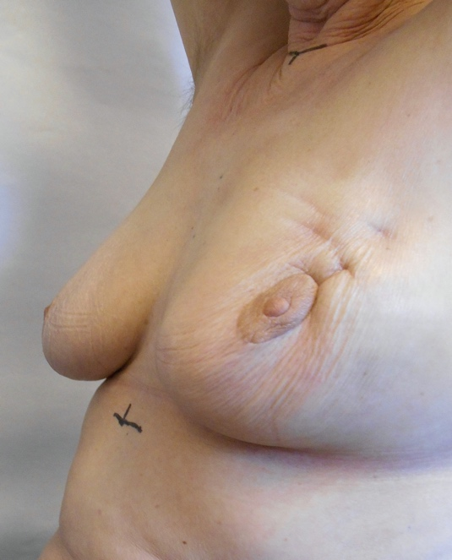
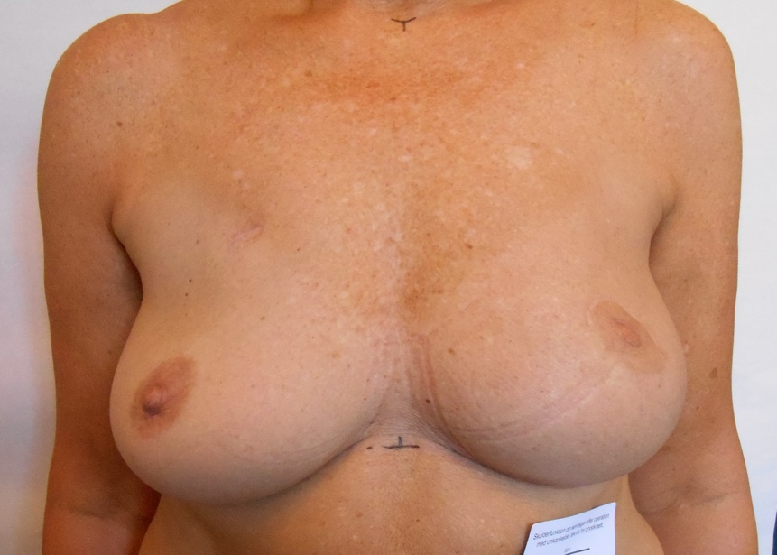
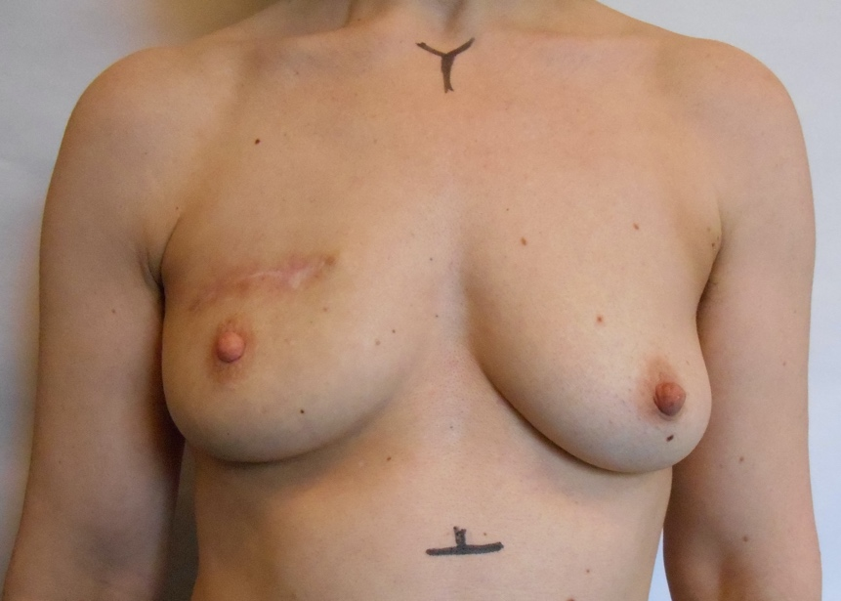
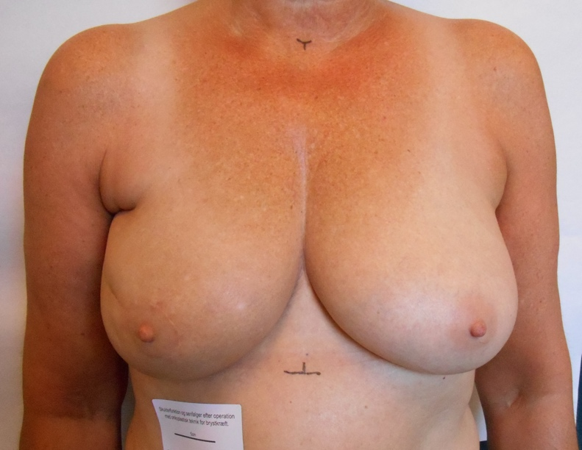
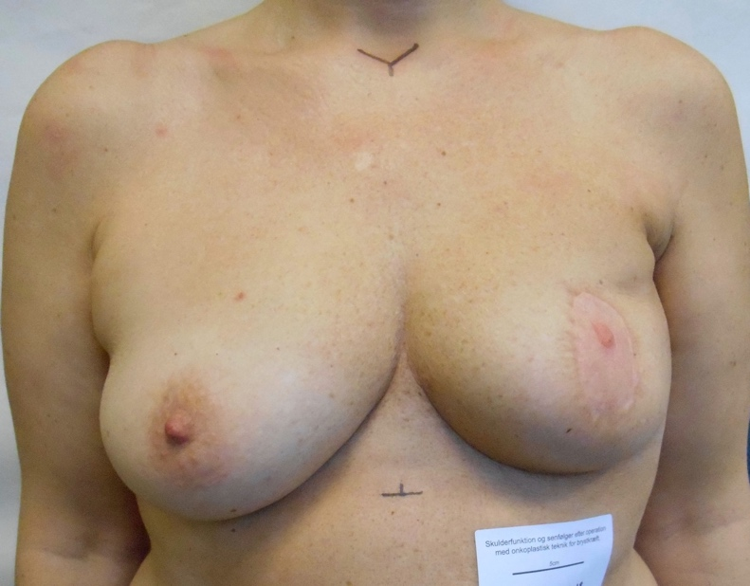
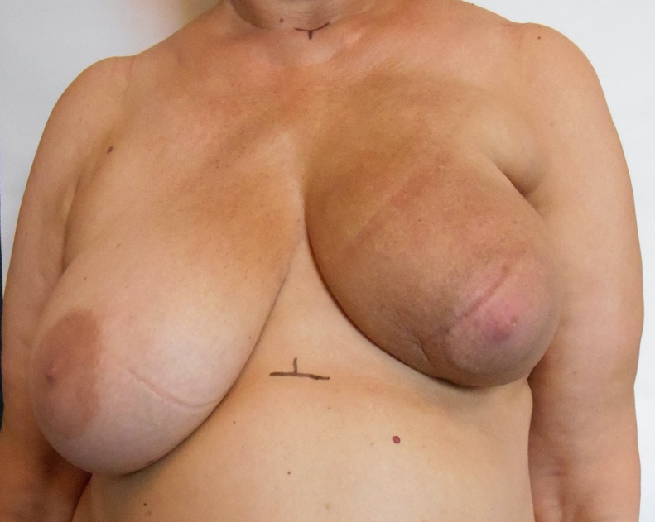
Studie III – kosmetisk resultat
Overordnet kosmetisk resultat Asymmetri Dyspigmentering Telangiektasier Fibrose Ar |  | C-BCS N = 104 | OPS N = 37 | p-value
Cosmetic score | 0 1 2 3 | 33 (32%) 54 (52%) 15 (14%) 2 (2%) | 1 (3%) 21 (57%) 10 (27%) 5 (14%) | 0.000*
Cosmetic Score = 0-1
Excellent -Good
Cosmetic Score = 3-4
Fair - Poor

Slide 17
Studie III - konklusion
Ved den objektive undersøgelse blev der påvist –
Øget skulder, arm og brystmorbiditet 18 måneder efter brystkræftbehandling
I den OPS gruppe, hvor tumorerne var større og sygdomsstadiet mere avanceret, syntes risikoen for morbiditet sammenlignelig med risikoen efter C-BCS.
En formodning om at OPS ville medføre et bedre kosmetisk resultat blev ikke bekræftet.

Slide 18
Samlet konklusion
En væsentlig del af de kvinder, der overlever brystkræft, lider af skulder-, arm- og bryst-morbiditet relateret til behandlingen.
Hvis symptomer eller fund er til stede 18 måneder efter operationen, er det mest sandsynligt, at de persisterer mere end 11 år efter brystkræft operationen.
OPS synes ikke at øge risikoen for skulder-, arm- eller bryst-morbiditet i forhold til C-BCS – selv ved et mere avanceret sygdomsstadie i OPS-gruppen.
For nogle kvinder ville en mastektomi have været den eneste mulighed, hvis OPS ikke var tilgængelig.

